Slide 1


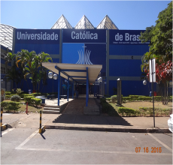
Exposição ao mecônio e risco de autismo
Meconium exposure and autism risk
KM Miller, G Xing e CK Walker
Journal of Perinatology (2017) 37, 203–207; doi:10.1038/jp.2016.200; published online 3 November 2016
Apresentadores: Bárbara Stephane de Medeiros Jerônimo
Marine Gontijo Freitas
Henrique Freitas Araújo
Internato-6ª Série-Neonatologia no HMIB/SES/DF
Faculdade de Medicina da Universidade Católica de Brasília
Coordenação: Paulo R. Margotto
Brasília, 01 de abril de 2017

Slide 2
Introdução
O distúrbio do espectro autista (DEA) é um conjunto de condições neurológicas crônicas caracterizadas por déficits persistentes na comunicação social e padrões restritos e repetitivos de comportamento, interesses ou atividades que se manifestam na primeira infância e prejudicam a função.
O autismo é a forma mais severa de DEA, um termo abrangente usado para descrever um continuum de transtornos codificado no DSM-V em 2013.
Nas últimas três décadas, a incidência de autismo aumentou mais de 10 vezes ¹ e os estudos mais recentes mostram um aumento de 30% nos últimos 2 anos sozinhos, com uma incidência atual de 1 em 68².

Slide 3

Introdução
Fatores de risco para DEA:
  Extremos de idade gestacional ³ ;
  Peso ao nascimento ⁴ ;
  Insuficiência micronutriente ⁵ ;
  Uso de medicação ^{6,7} ;
  Infecções ⁸⁻¹⁰ ;
  Condições maternas associadas à disfunção metabólica ^{11,12}.
A hipoxia e o estresse fetal têm sido propostos como mecanismos unificadores ^{13,14}
Notes:
Progresso tem sido feito na identificação de fatores ambientais gestacionais

Slide 4
Introdução
O mecônio, fezes primárias compostas de produtos de resíduos não digeridos cor de piche, geralmente é eliminada logo após o nascimento.
A liberação in utero de mecônio está associada a condições indicativas de insuficiência placentária, levando à hipótese de que estressores fetais, como hipóxia transitória, podem desencadear a liberação prematura de mecônio.^{15,16}
Em 5 a 25% dos nascimentos a termo e em até 50% dos nascimentos pós-termo acontece a passagem de mecônio antes do parto, resultando em líquido amniótico manchado de mecônio (MSAF).

Slide 5
Introdução
Aproximadamente 5% dos recém-nascidos nascidos com MSAF desenvolvem a síndrome de aspiração meconial (MAS) .^{17,18}
É importante entender como MSAF e MAS afetam os resultados de desenvolvimento a longo prazo.
Vários estudos ligaram a MAS a distúrbios do desenvolvimento neurológico, incluindo DEA e atraso no desenvolvimento.
  -Estudo de Chicago com 29 crianças com SAM relatou que 21% das crianças tratadas desenvolveram paralisia cerebral ou atraso global do neurodesenvolvimento ¹⁹.
  -Metanálise abrangente dos riscos de DEA perinatal mostrou que as crianças com SAM tinham em média um risco sete vezes maior ²⁰ .
  Esses estudos não exploraram se a associação era devido à própria SAM, seus fatores de risco antecedentes ou sequelas imediatas.

Slide 6
Introdução
O objetivo deste estudo foi utilizar uma grande coorte de nascimento para determinar a associação entre a exposição ao mecônio fetal e o autismo.
Determinar o risco residual de MSAF e MAS no autismo não explicado pelos estressores antecedentes.
Hipótese:
  MSAF (como marcador de hipoxia perinatal) RISCO.
  MAS (como apresentação clínica mais grave com maior morbidade e probabilidade de hipoxia continuada) RISCO MAIS POTENTE.

Slide 7
Métodos
Coorte de base populacional, aprovada pelo Comitê da Califórnia para a Proteção de Seres Humanos.
Banco de dados mesclando três fontes de dados administrativos da Califórnia para avaliar fatores de risco perinatais para deficiências de desenvolvimento.
A coorte do paciente-alta-diagnóstico-nascimento foi gerada pela vinculação dos Arquivos de Estatística Vital de Nascimento e Mortalidade Infantil publicados pelo Departamento de Saúde da Califórnia com os registros de alta materna e infantil do Escritório de Estado de Saúde Planejamento e Desenvolvimento.
Período 1 janeiro 1991 até 31 de dezembro de 2008.

Slide 8
Métodos
Os dados foram ligados através da informação de Estatísticas Vitais ao Banco de Dados do Departamento de Deficiências da Califórnia para identificar crianças com autismo.
A população foi restrita aos nascidos entre 23 e 43 semanas de gestação que sobreviveram a um ano de idade.
Foram excluídas crianças com anomalias congênitas.
Nesta análise, a variável preditora foi a exposição meconial com dois níveis de gravidade, MAS e MSAF.
Na Califórnia, 75 a 80% das crianças diagnosticadas com autismo são acompanhadas pelo Departamento de Serviços de Desenvolvimento da Califórnia (DDS), que presta serviços para indivíduos com autismo e outras deficiências.¹⁶

Slide 9
Métodos
As crianças da DDS sem diagnóstico de MAS e MSAF serviram como controles.
Os possíveis fatores de confusão foram identificados com base em pesquisas anteriores ligando-os tanto à exposição ao mecônio como ao autismo.
  Obesidade materna ²¹ ;
  Pré-eclâmpsia / insuficiência placentária ^{14,22} ;
  Pós-termo de parto (≥42 semanas de gestação) ^{13,23-26} ;
  Grande para a idade gestacional ^{19,24} ;
  Hipoxia fetal ^{5,27} ;
  Apresentação anormal ^{15,19} ;
  Infecção intra-amniótica ^{26,28} ;
  Tipo de parto ^{27,29}
  Foram calculados riscos relativos e intervalos de confiança de 95% (IC) para estimar a força de associação entre exposição ao mecônio e autismo.

Slide 10
Resultados
A população deste estudo consistiu de 9.945.896 crianças nascidas na Califórnia de 1991 a 2008, 47277 das quais foram diagnosticados com autismo.
As preocupações com o viés de sobrevivência associado ao mecônio, introduzido apenas incluindo crianças que sobreviveram ao primeiro ano de vida, foram atenuadas com achados de que apenas 1,4% das crianças com SAM morreram antes do seu primeiro aniversário.
As taxas de covariância demográfica e clínica foram comparadas entre estratos de ambos os preditores e resultados (Tabelas 1 e 2).

Slide 11
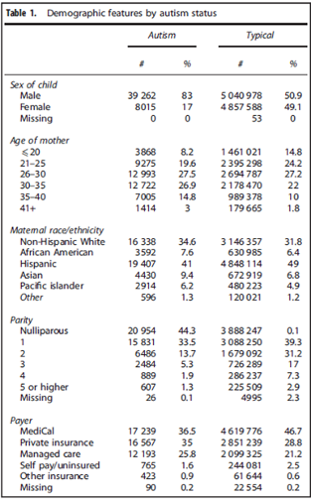
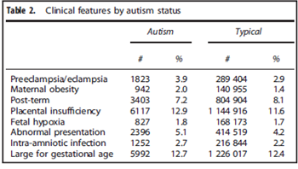

Slide 12
Resultados
As crianças com MSAF eram, em média, 25% mais propensas a serem diagnosticadas com autismo do que suas contrapartes não expostas, enquanto aquelas com MAS eram 11% mais propensas a ter autismo em análises não ajustadas (Tabela 3).
A exposição fetal a MSAF foi associada a um risco aumentado de 18% de ser diagnosticado com autismo em análises de regressão logística controlando os confundidores (risco relativo ajustado (aRR) 1,18, intervalo de confiança de 95% (IC) 1,12 a 1,25).
Houve apenas um ligeiro aumento no risco de autismo que não conseguiu alcançar significância entre as crianças diagnosticadas com MAS (aRR 1. 08, IC 95%: 0,98 a 1,20).
Tomados em conjunto, houve um risco aumentado de 16% de ser diagnosticado com autismo em crianças com MSAF ou MAS (aRR 1,16, IC 95% 1,10 a 1,22).

Slide 13
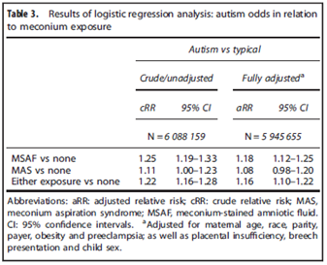

Slide 14

DISCUSSÃO
Nesta coorte dos nascimentos da Califórnia:
  Crianças com MSAF pouco mais prováveis de serem diagnosticadas com autismo.
    Ajustada para fatores de risco já conhecidos.
  Expectativa de dose-resposta não foi encontrada:
    MAS risco mínimo e estatisticamente não significante.

Slide 15

DISCUSSÃO
Duas metanálises diferentes não encontraram relação entre ASD e MSAF. ^{24,30}

Slide 16


DISCUSSÃO
A primeira metanálise²⁶ composta por 6 estudos:
  3 não indicaram relação
  2 indicaram uma associação positiva
  1 indicou uma associação negativa
  Resultado encontrado da metanálise:
    Odds ratio 0.82, 95% Intervalo de confiança: 0.25 - 2.69
A segunda metanálise ¹⁶ composta por 10 estudos:
  2 indicaram uma associação positiva
    Nenhum deles com estimativa de efeito ajustado

Slide 17
DISCUSSÃO
Na primeira metanálise ²⁶ encontrou-se uma associação forte entre MAS e autismo
  Odds ratio: 7.34, 95% CI 2.30 to 23.47
  Foco amplo;
  Autores não identificaram estudos específicos ou seus métodos.
    Dados limitados para a metanálise;
    Complicações pré e perinatais foram agrupadas sem preocupação com os eventos individuais e suas relações temporais: assim pode ter havido controle de elementos dentro de caminhos causais - limitando a precisão estatística.

Slide 18

DISCUSSÃO
Estudos mais antigos não considerados
  Redução da morbidade da MAS

Slide 19
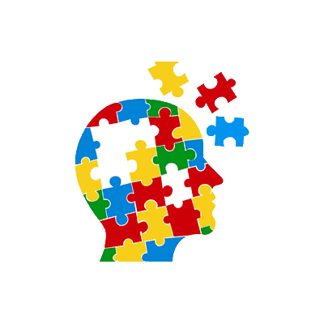

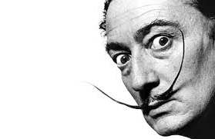
DISCUSSÃO
Este estudo é único ao focar apenas na relação da exposição meconial e do autismo e em seus confundidores

Slide 20

DISCUSSÃO
Associação entre MSAF e autismo encontrada pode refletir a inabilidade em detectar estressores perinatais.
Resultados foram contra uma relação dose-resposta entre MSAF, MAS e autismo.
  Hipóteses:
    Não é o mecônio que leva ao dano neurológico, mas algum estressor que também leva a eliminação de mecônio.
    Insultos sutis, hipoxia leve intermitente, podem levar ao trauma celular e a liberação de mecônio, sendo difíceis de serem detectados e tratados, podendo levar à consequências no neurodesenvolvimento.

Slide 21
DISCUSSÃO
Poucos estudos relacionam MSAF ou MAS como indicadores de estresse hipóxico no ambiente intrauterino e DEA.
Afecções respiratórias, como MAS, demonstraram forte associação individual com DEA (16)
  Odds ratio 2.11, 95% CI 1.27 to 3.51
Uma coorte retrospectiva no Canadá (31) encontrou pequena correlação entre a hipoxia e o autismo:
  Odds ratio 1.28, 95% CI 1.03 to 1.60.
MSAF está associada tanto ao risco de hipoxia fetal quanto a hipoxia neonatal.

Slide 22

DISCUSSÃO
Hipoxemias graves podem levar a paralisia cerebral.¹⁵
Hipoxemias mais brandas podem levar a anormalidades mais sutis, com uma apresentação tardia de DEA.³²

Slide 23

DISCUSSÃO
Impactos específicos da hipoxia fetal no Sistema Nervoso Central foram estudados em modelos animais:
  A hipoxia fetal crônica reduziu as substâncias branca e cinzenta e levou a um aumento do volume ventricular em roedores¹⁵.
  Embora o volume cortical possa ser reestabelecido ³³, a maturação dos interneurônios e das estruturas mielínicas não são facilmente recuperadas.^{33,34}
    Levando a problemas de memória e de aprendizagem.

Slide 24

DISCUSSÃO
A hipoxia retarda a maturação dos neurônios GABAérgicos do córtex cerebral, levando à desrregulação neuronal.³⁵
A dose e a duração da hipoxia fetal determina a forma e a extensão do dano no neurodesenvolvimento.^{33,36}
Vários estudos indicam que crianças com DEA possuem crescimento neuronal desorganizado, com muitas ou poucas conexões entre as diversas regiões do cérebro.³⁷

Slide 25
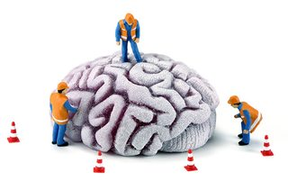
DISCUSSÃO
Acredita-se que os processos de reparo e regeneração em neurônios e células da glia danificados no período perinatal podem ter certo grau de sucesso.
  Crianças expostas a hipoxia perinatal manifestadas por MSAF que não são ressuscitadas podem compensar as perdas neuronais ou falhar neste processo, fato que levaria a fenótipos da DEA.

Slide 26
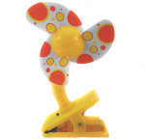
DISCUSSÃO
Já há um grande esforço para prevenir, reconhecer e tratar suspeitas de hipoxia perinatal.
A conduta clínica de neonatos expostos a MSAF evoluiu bastante.³⁸
  Oxigenação agressiva, hidratação e suporte.
  Redução da incidência de MAS, de outras morbidades e da mortalidade.²⁷

Slide 27

DISCUSSÃO
O tratamento para MAS depende da clínica do paciente:³⁹
  Da otimização respiratória com aspiração e antibióticos
  A ventilação mecânica, uso de óxido nítrico inalatório, uso de surfactante ou até mesmo oxigenação por membrana extracorpórea.
Uma hipótese agradável dos achados deste estudo:
  Tais esforços podem estar reduzindo as consequências da hipoxia e o risco de autismo em neonatos com MSAF sem comprometimento respiratório.

Slide 28

DISCUSSÃO
Uma força deste estudo é o fato de estar focado em uma única exposição e explorado seus mecanismos separando os confundidores.
Outro ponto importante é a análise de uma coorte dos nascimentos durante 18 anos.
  A população do estudo é extremamente diversa e representativa da população da Califórnia.

Slide 29

DISCUSSÃO
Dados foram colhidos prospectivamente e universalmente em todos os Hospitais evitando duplicações e erros de seleção.
Dada a seriedade da MAS, os casos foram bem documentados e os dados são bastante sólidos.

Slide 30
DISCUSSÃO
Vários pontos fracos são inerentes a este estudo:
  Casos notificados de MSAF são poucos, pouca relevância clínica. ^{20,27}
  Devido ao grande tamanho da amostra, relações ao acaso poderiam ter sido evidenciadas.
1,4% das crianças com casos extremos de MAS que morreram no primeiro ano de vida e aquelas com paralisia cerebral foram excluídas do estudo.
Crianças que não utilizam os serviços estaduais para autismo não estão na base de dados estudada.

Slide 31
Conclusão
Crianças com MSAF:
18% no risco de autismo em comparação com aquelas que não foram expostas.
Neonatos com MAS:
menor e não significativo no risco de autismo.

Slide 32
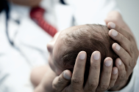
Conclusão
As adversidades in útero, freqüentemente envolvendo hipoxemia fetal → risco de passagem de mecônio.
Quando a exposição ao mecônio resultar em dificuldades respiratórias, os esforços de reanimação podem:
  Tratar tecido pulmonar danificado;
  Neuroproteção.

Slide 33
Conclusão
Embora a força do efeito do MSAF sobre o risco de autismo seja pequena e de significância clínica pouco clara, os presentes achados atribuem um pequeno papel ao mecônio como um sentinela tanto para:
  Adversidade in útero;
  Aumento do risco de autismo.
Este pequeno risco, quando ampliado em toda a população, pode ter um impacto substancial e justificar a revisão dos esforços de prevenção originalmente concebidos para limitar os efeitos adversos evidentes a curto prazo.

Slide 34
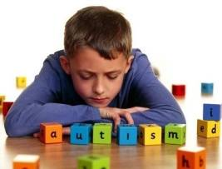
Conclusão
Os sinais clínicos fornecem informações valiosas para focalizar os esforços de prevenção perinatal, permitindo a identificação de recém-nascidos com risco de comprometimento do neurodesenvolvimento e que possam se beneficiar de intervenções precoces.
Notes:
os sinais clinicos desses efeitos adversos

Slide 35

Conclusão
Os esforços de prevenção secundária desenvolvidos para prevenir resultados clínicos adversos imediatos poderiam ser reavaliados para acomodar achados que suscitam preocupação com o comprometimento neural a longo prazo associado a MSAF.
A elucidação dos mecanismos moleculares subjacentes a estressores clínicos específicos que promovem a passagem de mecônio no útero servirá para focalizar as estratégias de prevenção primária.

Slide 36
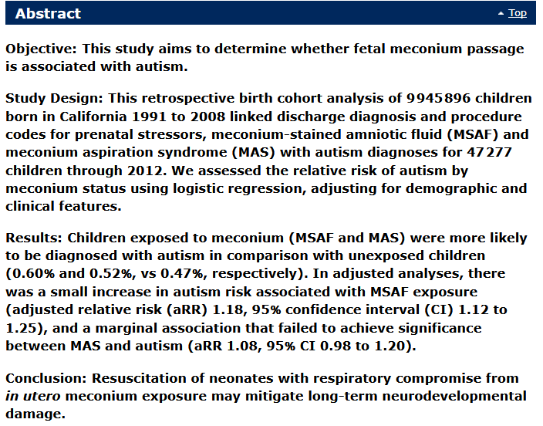
A ressuscitação de recém-nascidos com comprometimento respiratório da exposição ao mecônio in útero pode suavizar os danos do neurodesenvovimento a longo prazo.

Slide 37
Referências
(em forma de links!)Consulte-os AQUI!
1-Fombonne E. Epidemiology of pervasive developmental disorders. Pediatr Res 2009; 65(6): 591–598. | Article | PubMed | ISI |
2-McCarthy M. Autism diagnoses in the US rise by 30%, CDC reports. BMJ 2014; 348: g2520. | Article | PubMed |
3-Chaste P, Leboyer M. Autism risk factors: genes, environment, and gene-environment interactions. Dialogues Clin Neurosci 2012; 14(3): 281–292. | PubMed |
4-Pinto-Martin JA, Levy SE, Feldman JF, Lorenz JM, Paneth N, Whitaker AH. Prevalence of autism spectrum disorder in adolescents born weighing <2000 grams. Pediatrics 2011; 128(5): 883–891. | Article | PubMed |
5-Moore GS, Kneitel AW, Walker CK, Gilbert WM, Xing G. Autism risk in small- and large-for-gestational-age infants. Am J Obstetr Gynecol 2012; 206(4): 314 e1–314 e9.
6-Suren P, Roth C, Bresnahan M, Haugen M, Hornig M, Hirtz D et al. Association between maternal use of folic acid supplements and risk of autism spectrum disorders in children. JAMA 2013; 309(6): 570–577. | Article | PubMed | CAS |
7-Schmidt RJ, Hansen RL, Hartiala J, Allayee H, Schmidt LC, Tancredi DJ et al. Prenatal vitamins, one-carbon metabolism gene variants, and risk for autism. Epidemiology 2011; 22(4): 476–485. | Article | PubMed |
8-Harrington RA, Lee LC, Crum RM, Zimmerman AW, Hertz-Picciotto I. Prenatal SSRI use and offspring with autism spectrum disorder or developmental delay. Pediatrics 2014; 133(5): e1241–e1248. | Article | PubMed |
9-Croen LA, Connors SL, Matevia M, Qian Y, Newschaffer C, Zimmerman AW. Prenatal exposure to beta2-adrenergic receptor agonists and risk of autism spectrum disorders. J Neurodev Disord 2011; 3(4): 307–315. | Article | PubMed |
10-Christensen J, Gronborg TK, Sorensen MJ, Schendel D, Parner ET, Pedersen LH et al. Prenatal valproate exposure and risk of autism spectrum disorders and childhood autism. JAMA 2013; 309(16): 1696–1703. | Article | PubMed | CAS |

Slide 38
11-Atladottir HO, Henriksen TB, Schendel DE, Parner ET. Autism after infection, febrile episodes, and antibiotic use during pregnancy: an exploratory study. Pediatrics 2012; 130(6): e1447–e1454. | Article | PubMed |
12-Libbey JE, Sweeten TL, McMahon WM, Fujinami RS. Autistic disorder and viral infections. J Neurovirol 2005; 11(1): 1–10. | Article | PubMed | ISI |
13-Walker CK, Krakowiak P, Baker A, Hansen RL, Ozonoff S, Hertz-Picciotto I. Preeclampsia, placental insufficiency, and autism spectrum disorder or developmental delay. JAMA Pediatr 2015; 169(2): 154–162. | Article | PubMed |
14-Krakowiak P, Walker CK, Bremer AA, Baker AS, Ozonoff S, Hansen RL et al. Maternal metabolic conditions and risk for autism and other neurodevelopmental disorders. Pediatrics 2012; 129(5): e1121–e1128. | Article | PubMed | ISI |
15-Burstyn I, Wang X, Yasui Y, Sithole F, Zwaigenbaum L. Autism spectrum disorders and fetal hypoxia in a population-based cohort: accounting for missing exposures via Estimation-Maximization algorithm. BMC Med Res Methodol 2011; 11: 2. | Article | PubMed |
16-Gardener H, Spiegelman D, Buka SL. Perinatal and neonatal risk factors for autism: a comprehensive meta-analysis. Pediatrics 2011; 128(2): 344–355. | Article | PubMed |
17-Monen L, Hasaart TH, Kuppens SM. The aetiology of meconium-stained amniotic fluid: pathologic hypoxia or physiologic foetal ripening? (Review). Early Hum Dev 2014; 90(7): 325–328. | Article | PubMed |
18-Fanaroff AA. Meconium aspiration syndrome: historical aspects. J Perinatol 2008; 28 (Suppl 3): S3–S7.
Hutton EK, Thorpe J. Consequences of meconium stained amniotic fluid: what does the evidence tell us? Early Hum Dev 2014; 90(7): 333–339. | Article | PubMed |
19-Hutton EK, Thorpe J. Consequences of meconium stained amniotic fluid: what does the evidence tell us? Early Hum Dev 2014; 90(7): 333–339. | Article | PubMed |
20-Beligere N, Rao R. Neurodevelopmental outcome of infants with meconium aspiration syndrome: report of a study and literature review. J Perinatol 2008; 28 (Suppl 3): S93–101.

Slide 39
21-Croen LA, Grether JK, Selvin S. Descriptive epidemiology of autism in a California population: who is at risk? J Autism Dev Disord 2002; 32(3): 217–224. | Article | PubMed |
22-Persson M, Johansson S, Villamor E, Cnattingius S. Maternal overweight and obesity and risks of severe birth-asphyxia-related complications in term infants: a population-based cohort study in sweden. PLoS Med 2014; 11(5): e1001648. | Article | PubMed |
23-Swarnam K, Soraisham AS, Sivanandan S. Advances in the management of meconium aspiration syndrome. Int J Pediatr 2012; 2012: 359571. | Article | PubMed |
24-Mundhra R, Agarwal M. Fetal outcome in meconium stained deliveries. J Clin Diagn Res 2013; 7(12): 2874–2876. | PubMed |
25-Burstyn I, Sithole F, Zwaigenbaum L. Autism spectrum disorders, maternal characteristics and obstetric complications among singletons born in Alberta, Canada. Chronic Dis Can 2010; 30(4): 125–134. | PubMed |
26-Guinchat V, Thorsen P, Laurent C, Cans C, Bodeau N, Cohen D. Pre-, peri- and neonatal risk factors for autism. Acta Obstet gynecol Scand 2012; 91(3): 287–300. | Article | PubMed |
27-Bhat R, Vidyasagar D. Delivery room management of meconium-stained infant. Clin Perinatol 2012; 39(4): 817–831. | Article | PubMed |
28-Dordevic M, Jovanovic B, Sazdanovic P, Dordevic G. [Neonate—newborn condition and prematurity with breech delivery]. Medicinski pregled 2009; 62(9-10): 456–460. | Article | PubMed |
29-Limperopoulos C, Bassan H, Sullivan NR, Soul JS, Robertson RL Jr, Moore M et al. Positive screening for autism in ex-preterm infants: prevalence and risk factors. Pediatrics 2008; 121(4): 758–765. | Article | PubMed | ISI |
30-Jimenez E, Marin ML, Martin R, Odriozola JM, Olivares M, Xaus J et al. Is meconium from healthy newborns actually sterile? Res Microbiol 2008; 159(3): 187–193. | Article | PubMed | ISI | CAS |
31-Froehlich-Santino W, Londono Tobon A, Cleveland S, Torres A, Phillips J, Cohen B et al. Prenatal and perinatal risk factors in a twin study of autism spectrum disorders. J Psychiatr Res 2014; 54: 100–108. | Article | PubMed |

Slide 40
32-Gilbert WM, Jacoby BN, Xing G, Danielsen B, Smith LH. Adverse obstetric events are associated with significant risk of cerebral palsy. Am J Obstet Gynecol 2010; 203(4): 328 e1–5.
33-Scafidi J, Fagel DM, Ment LR, Vaccarino FM. Modeling premature brain injury and recovery. Int J Neuroscience 2009; 27(8): 863–871. | Article |
34-Salmaso N, Jablonska B, Scafidi J, Vaccarino FM, Gallo V. Neurobiology of premature brain injury. Nat Neurosci 2014; 17(3): 341–346. | Article | PubMed | ISI | CAS |
35-Salmaso N, Silbereis J, Komitova M, Mitchell P, Chapman K, Ment LR et al. Environmental enrichment increases the GFAP+ stem cell pool and reverses hypoxia-induced cognitive deficits in juvenile mice. J Neurosci 2012; 32(26): 8930–8939. | Article | PubMed | CAS |
36-Komitova M, Xenos D, Salmaso N, Tran KM, Brand T, Schwartz ML et al. Hypoxia-induced developmental delays of inhibitory interneurons are reversed by environmental enrichment in the postnatal mouse forebrain. J Neurosci 2013; 33(33): 13375–13387. | Article | PubMed | ISI | CAS |
37-Rennie JM, Hagmann CF, Robertson NJ. Outcome after intrapartum hypoxic ischaemia at term. Semin Fetal Neonatal Med 2007; 12(5): 398–407. | Article | PubMed |
38-Maximo JO, Cadena EJ, Kana RK. The implications of brain connectivity in the neuropsychology of autism. Neuropsychol Rev 2014; 24(1): 16–31. | Article | PubMed | ISI |
39-Duran R, Aladag N, Vatansever U, Sut N, Acunas B. The impact of Neonatal Resuscitation Program courses on mortality and morbidity of newborn infants with perinatal asphyxia. Brain Dev 2008; 30(1): 43–46. | Article | PubMed

Slide 41
Assim...
O distúrbio do espectro autista (DEA) é um conjunto de condições neurológicas crônicas caracterizadas por déficits persistentes na comunicação social e padrões restritos e repetitivos de comportamento, interesses ou atividades que se manifestam na primeira infância e prejudicam a função. Nas últimas três décadas, a incidência de autismo aumentou mais de 10 vezes e os estudos mais recentes mostram um aumento de 30% nos últimos 2 anos, com uma incidência atual de 1 em 68. Os presentes autores analisaram 9.945.896 crianças nascidas na Califórnia entre 1991e 2008, das quais 47277 foram diagnosticadas com autismo.Nesta análise, a variável preditora foi a exposição meconial com dois níveis de gravidade, Síndrome de Aspiração Meconial (SAM) e Líquido amniótico tinto de mecônio (LATM). A exposição fetal ao LATM foi associada a um risco aumentado de 18% de ser diagnosticado com autismo em análises de regressão logística controlando os confundidores (risco relativo ajustado [aRR] 1,18, intervalo de confiança de 95% [IC] 1,12 a 1,25), com ligeiro aumento no risco de autismo que não conseguiu alcançar significância entre as crianças diagnosticadas com SAM (aRR 1. 08, IC 95%: 0,98 a 1,20). Em conjunto, houve um risco aumentado de 16% de ser diagnosticado com autismo em crianças com LATM ou SAM (aRR 1,16, IC 95% 1,10 a 1,22). Este estudo é único ao focar apenas na relação da exposição meconial e do autismo e em seus confundidores. A falta de relação entre dose resposta em SAM e LATM e autismo suscitam hipóteses que não é o mecônio que leva ao dano neurológico, mas algum estressor que também leva a eliminação de mecônio (insultos sutis, hipoxia leve intermitente, podem levar ao trauma celular e a liberação de mecônio, sendo difíceis de serem detectados e tratados, podendo levar à consequências no neurodesenvolvimento). A hipoxia, dependente da dose e duração, retarda a maturação dos neurônios GABAérgicos do córtex cerebral, levando à desrregulação neuronal(crianças com DEA possuem crescimento neuronal desorganizado, com muitas ou poucas conexões entre as diversas regiões do cérebro). Os presentes resultados atribuem o papel do mecônio como uma sentinela, tanto para adversidade in útero como para o aumento do risco de autismo (este pequeno risco, quando ampliado em toda a população, pode ter um impacto substancial e justificar a revisão dos esforços de prevenção originalmente concebidos para limitar os efeitos adversos evidentes a curto prazo. Com certeza a elucidação dos mecanismos moleculares subjacentes a estressores clínicos específicos que promovem a passagem de mecônio no útero servirá para focalizar as estratégias de prevenção primária. Nos links, entre os fatores associados com screening positivo para autismo em pré-termos extremos, chama a atenção a corioamnionite (16 vezes mais!)
Paulo R. Margotto

Slide 42
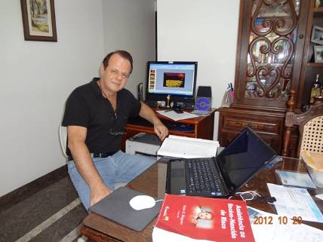
Nota do Editor do site, Dr. Paulo R. Margotto. Consultem também! Aqui e Agora!

Slide 43

Screening positivo para autismo em ex-pré-termos: Prevalência e risco
-Primeira descrição desse fenômeno em prematuros extremos.
-Elevada prevalência de características autísticas nos pré-termos extremos sobreviventes.
-Estudos populacionais identificaram prematuridade, baixo peso e necessidade de tratamento intensivo neonatal como fatores de risco perinatais para espectro autista.
-Tais fatores atuariam independentemente ou interagiriam com a predisposição genética por interferir em pontos críticos do desenvolvimento.
Corioamnionite (16x mais) e sexo masculino são fatores já identificados como fatores associados a autismo

Slide 44
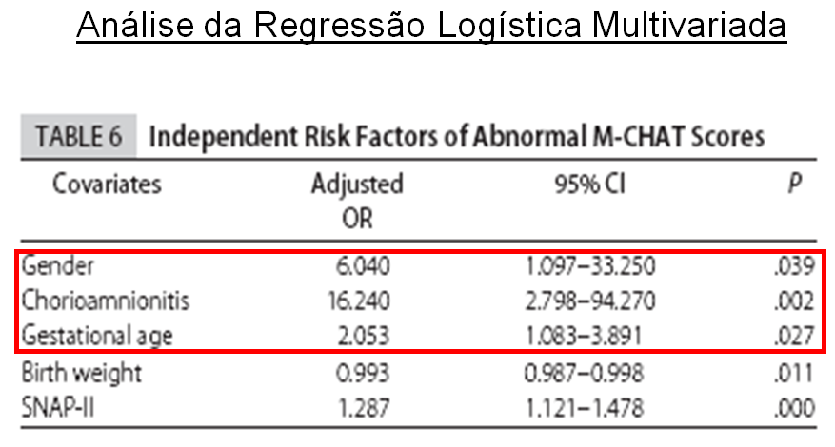

Slide 45
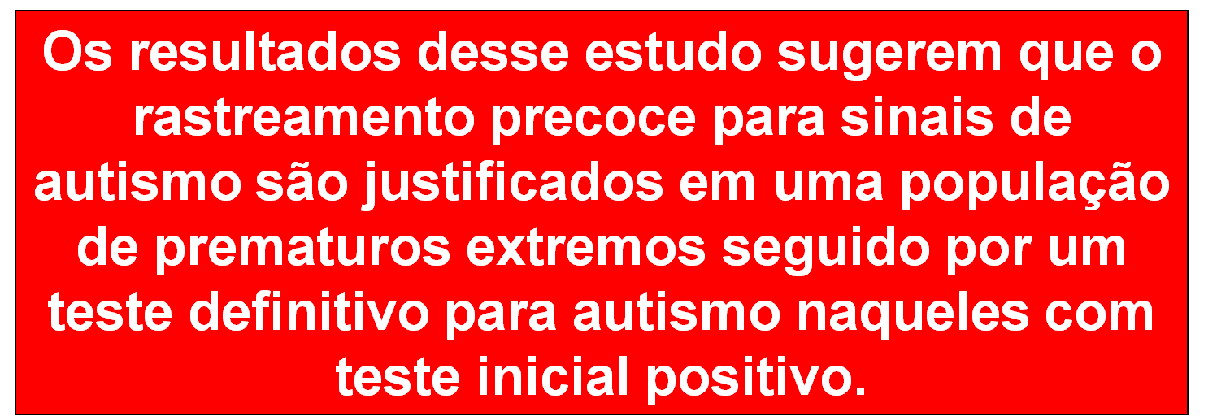

Slide 46
Transtornos globais do desenvolvimento: AUTISMO
  Idade do diagnóstico
  -Atrasos ou funcionamento anormal em pelo menos uma das seguintes áreas, com início antes dos 3 anos de idade: (1) interação social, (2) linguagem para fins de comunicação social, ou (3) jogos imaginativos ou simbólicos.”
  (DSM-IV-TR, 2000)
  -Média: 4 anos 10 meses
  Sintomas aos 6 meses, retroativamente questionados.
  Informação adicional (82%) (Rhoades et al, 2007)

Slide 47
Definição do Espectro Autista
Jeanne Mazza
-Distúrbio complexo do neurodesenvolvimento, com amplo espectro de manifestações clínicas, caracterizado por prejuízos na interação social, na comunicação verbal e não verbal e por apresentar padrões restritos, repetitivos e estereotipados do comportamento, interesses e atividades
-Ocorre mais no masculino: 3- 4 /1
-Prevalência atual: 1/100
Fatores ambientais: Idade pai avançada (mutações aleatórias), prematuridade extrema, baixo peso, infecção congênita, diabetes ou obesidade materna, etc

Slide 48
QUADRO CLINICO
Pouco contato visual, comportamento arredio, atividades repetidas e poucos criativas, estereotipias; prefere objetos a pessoas, risos, choros e gritos imotivados; interessa-se por partes de brinquedos do que por função; pode se entreter horas rodando objetos ou organizando-os; preferência por sequências: a,e,i...,1,2,3...; desconforto ou pânico com estímulos múltiplos: festas, parabéns; ecolalia , ecopraxia, etc

Slide 49
TRATAMENTO NÃO FARMACOLOGICO
-Orientação e terapia para os pais.
-Encaminhar sempre para estimulação precoce.
-Fonoaudiologia (trabalhar comunicação verbal e não verbal)
-Psicologia ( trabalhar interação social, padrões repetitivos, limitações: diminui risco de depressão e suicídio)
-Terapia Ocupacional e/ou psicomotricista (para coordenação motora).

Slide 50
TRATAMENTO
ANTIPSICÓTICOS
-CLÁSSICOS: haloperidol doses baixas 1 a 2 mg. Desuso: Síndrome Neurolépticas Malignas, Distonias e Síndrome Parksoniana secundária
-ATÍPICOS: RISPERIDONA (ações antagonistas dopamina e serotonina) usada para irritabilidade, ansiedade, agressividade, comportamentos repetitivos e depressão. Efeitos colaterais: aumento do apetite (5,1kg/6 meses) , sialorréia, fadiga, congestão nasal, sonolência, taquicardia, hiperprolactinemia, etc
Aripiprazol (7 a 8mg/kg/dia) 57% diminui agressividade, irritabilidade diminuiu 52% e com menos ganho de peso; aumentam sind metabólica , hiperinsulinemia, acantose, controlar sangue;
Podem ser utilizados: Olanzapina (melhora, mas tem predispõe hiperglicemia), Quetiapina e Ziprazidona (pouca eficácia)

Slide 51
-ANTIDEPRESSIVOS TRICICLICOS
Clomipramina (potente inibidor recaptação de serotonina) para estereotipias, comportamentos compulsivos e ritualiísticos. Ef colaterais: taquicardia, prolongamento de QT, crises epilépticas, retenção urinária, constipação e tremores.
ISRS: Fluoxetina (indicação para autismo com TOC) , paroxetina, fluvoxamina, sertralina.
Psicoestimulantes: metilfenidato, lisdexanfetamina (baixas doses) bom resultado se associado a TDAH.
Anticonvulsivantes: tratar crises epilépticas. Ou carbamazepina, lamotrigina e valproato para estabilizar o humor e relatos de diminuição de agressividade.

Slide 52

CURAR ALGUMAS VEZES, ALIVIAR MUITAS VEZES, CONSOLAR SEMPRE

Slide 53
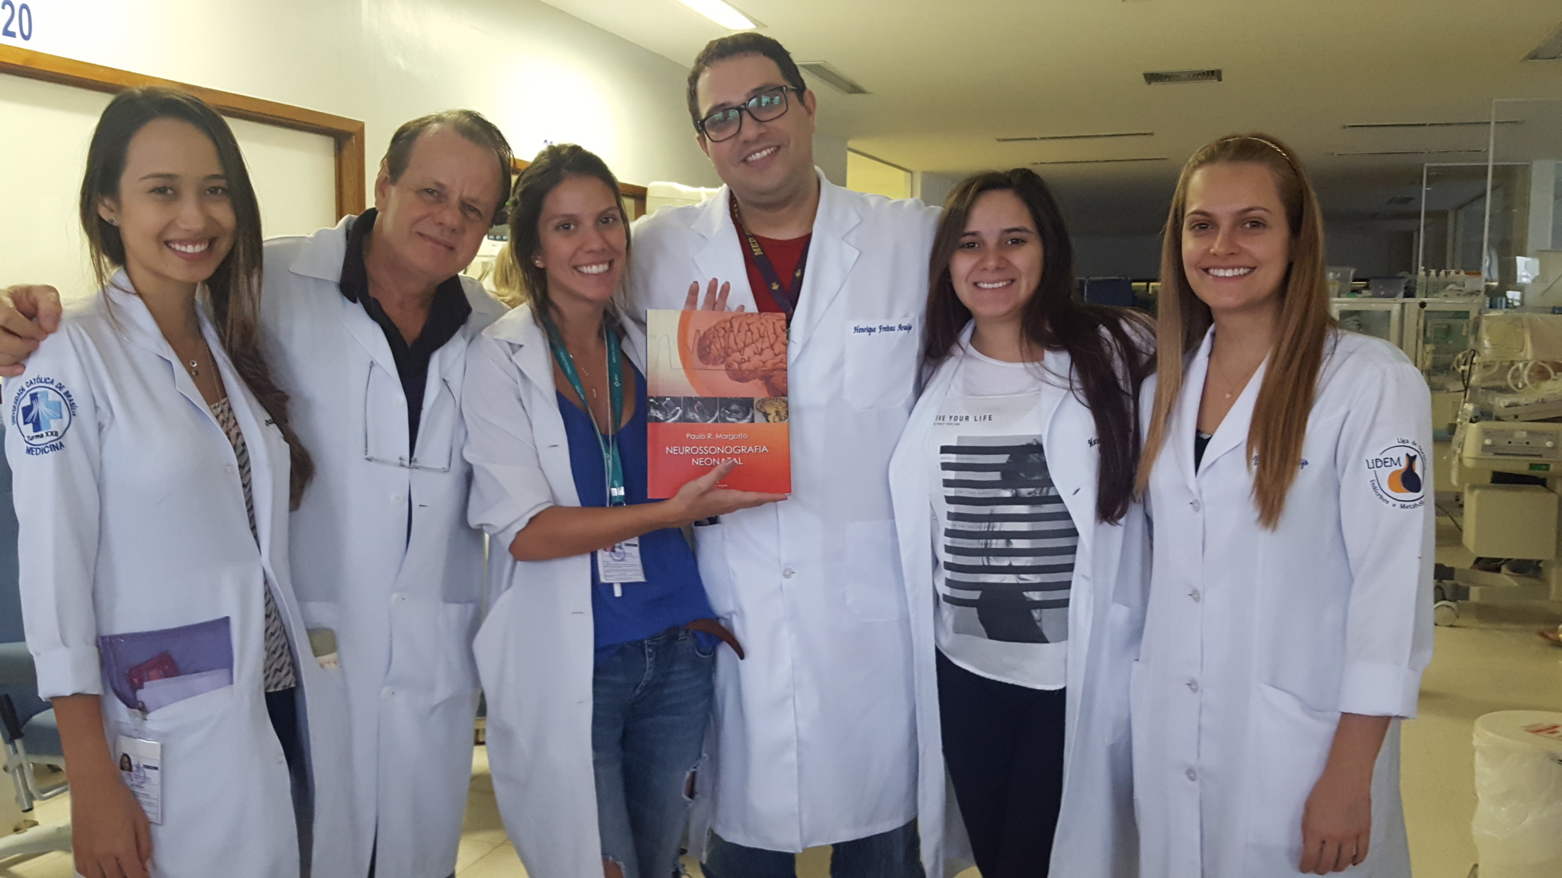
OBRIGADO!
Ddos. Renata Hamaoka, (Dr. Paulo R. Margotto), Bárbara Jerônimo, Henrique Araújo, Marine Freitas e Victória N.Gontijo
Universidade Católica de Brasília

